Slide 1
Štyri ročné obdobia - JAR
Bc. Mária Pánisová

Slide 2
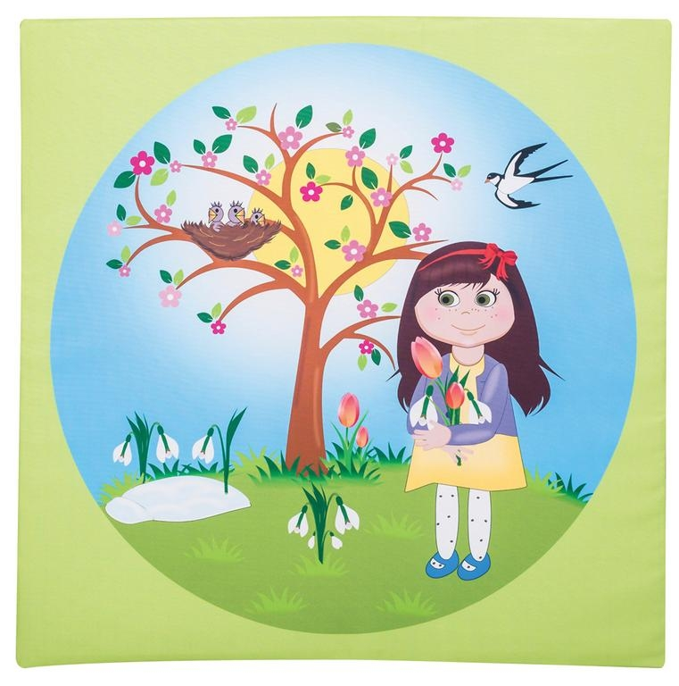
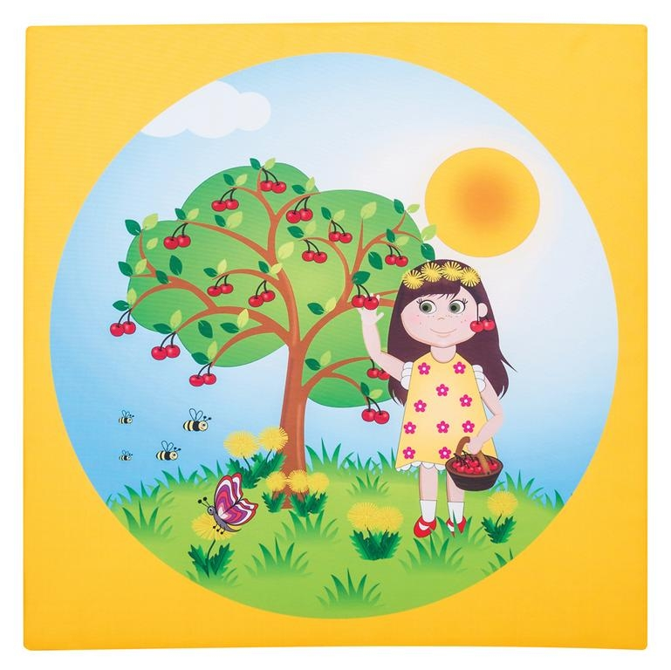
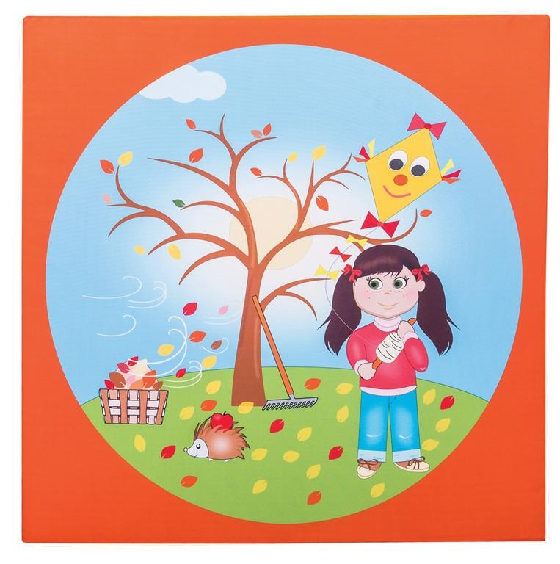
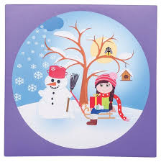
JAR
LETO
ZIMA
JESEŇ

Slide 3
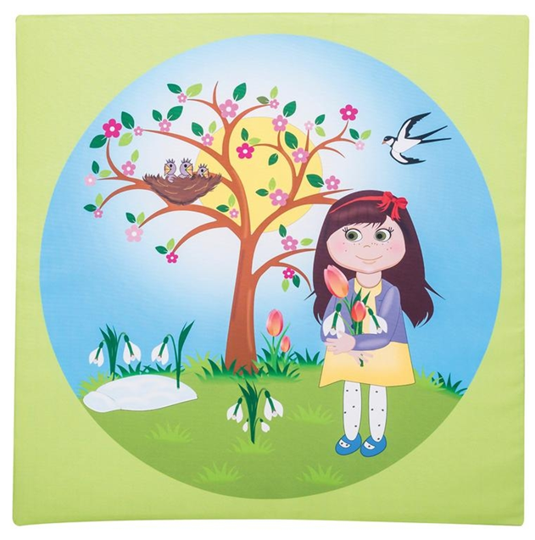
Jarné mesiace
MAREC
APRÍL
MÁJ

Slide 4
J A R
Prvý jarný deň -jarná rovnodennosť.
Noc a deň sú rovnako dlhé.
Dátum 21. marec - platil iba v prvých dvoch desaťročiach 20. storočia.
Od roku 2012 bude jarná rovnodennosť podľa stredoeurópskeho času vždy 20. marca.
Od roku 2048 sa bude objavovať aj 19. marca.

Slide 5
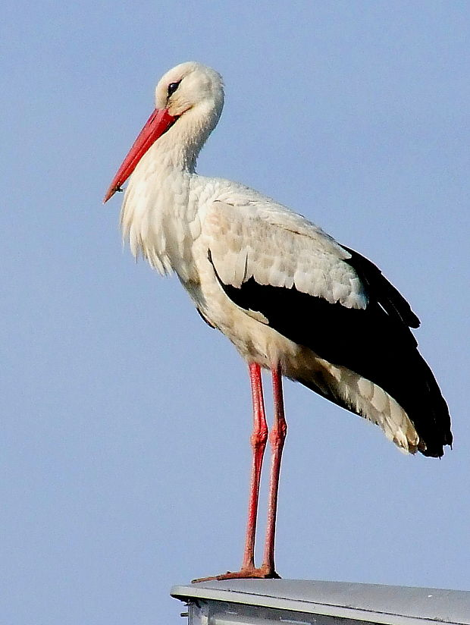
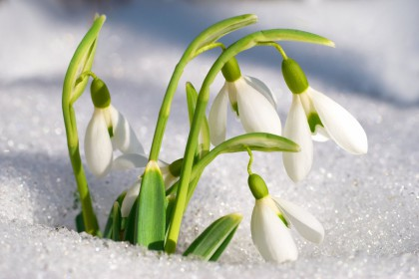
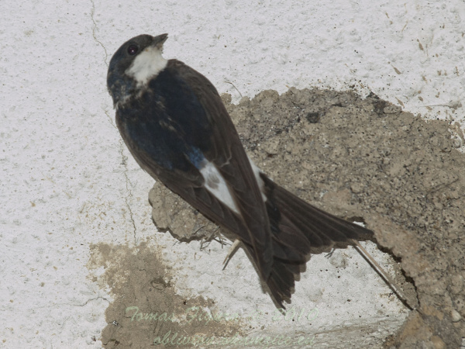
Poslovia jari
bocian
snežienka
lastovička

Slide 6
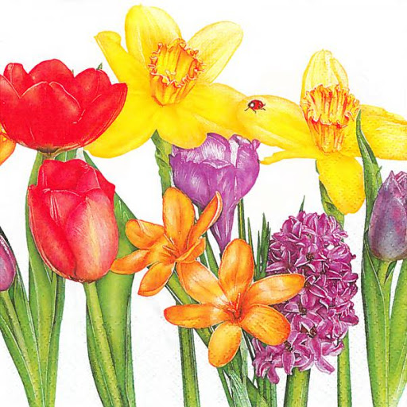
Jarné kvety

Slide 7
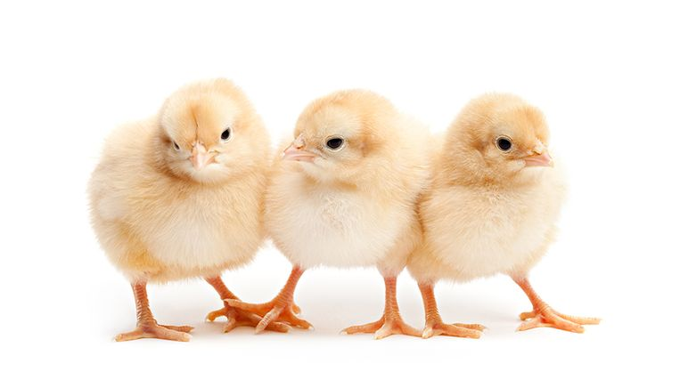
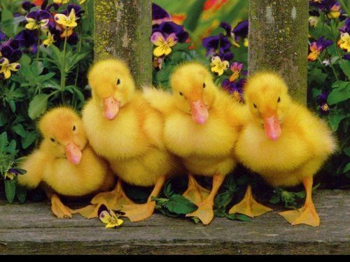
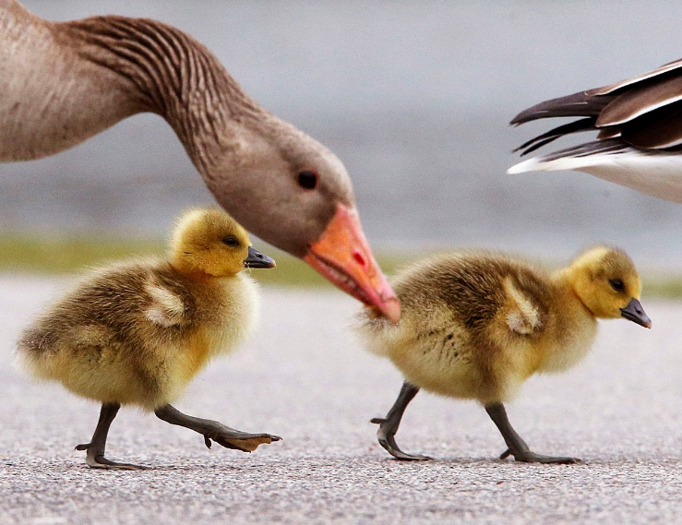
Zvieratká na jar
Rodia a liahnu sa mláďatká.
kuriatka
káčatká
húsatká

Slide 8
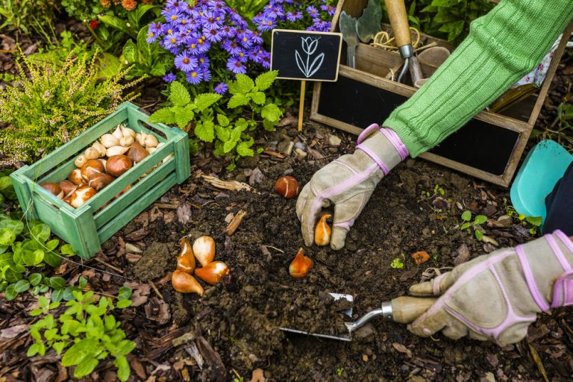
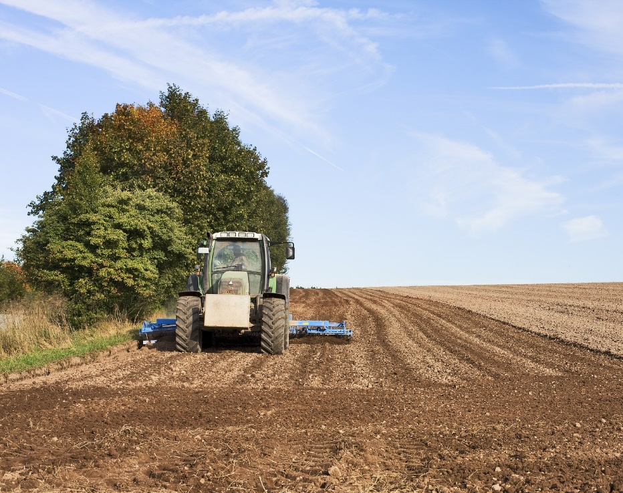
Práce na poliach i v záhrade
Najskôr si pripravíme pôdu a potom sadíme.
V záhrade ručne, na poliach pomáhajú stroje.

Slide 9
Jarné zvyky a tradície -Vynášanie Moreny
Morena – bohyňa smrti a zimy. Slamená figurína oblečená do ženských šiat, ktorú ľudia nosili po dedine a nakoniec ju hodili do potoka alebo spálili. Verili, že takto vyženú choroby, ba aj smrť.
Morena sa vynášala dve
nedele pred Veľkou nocou
na tzv. Smrtnú nedeľu.

Slide 10
Jarné pranostiky
Chladné podletie /apríl až máj/ nebýva dobrým znamením úrodného roku.
Na jar sud od vody a hrsť blata.
Jaro krásne, všetkým tvorom spasné.
Keď sa z jari na poli mokré miesta ukazujú, suché leto predpovedajú.
Keď neskoro zaseješ, slabú úrodu zbereš.
Keď na jar poletuje veľa pavučín, bude horúce leto.
Ak je na jar mnoho komárov, možno očakávať zlú žatvu.

Slide 11
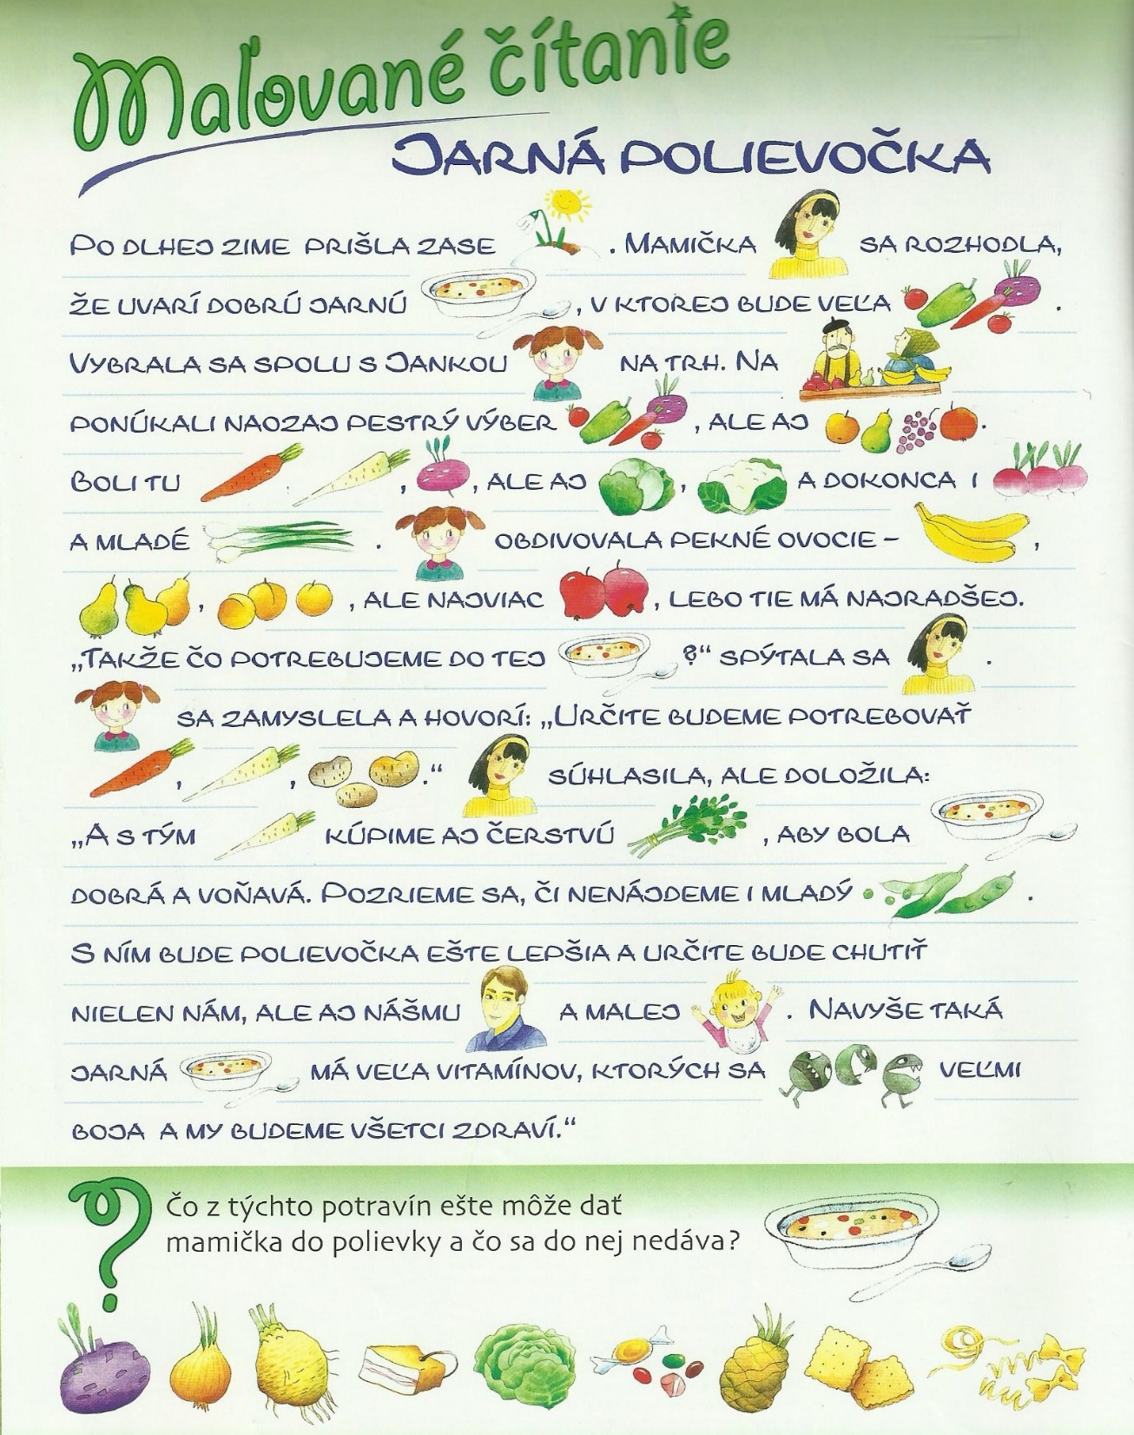

Slide 12
Na obrázkoch vidíš viacero kvietkov, ale len 5 z nich patrí medzi prvé jarné.
Zakrúžkuj a napíš (povedz) ich názov.

Slide 13
Pozri si obrázok s jarnými kvietkami.
Spočítaj koľko je kusov z každého druhu a zapíš číslom.

Slide 14
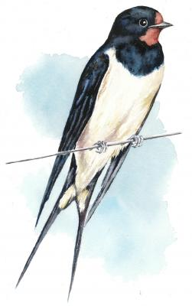
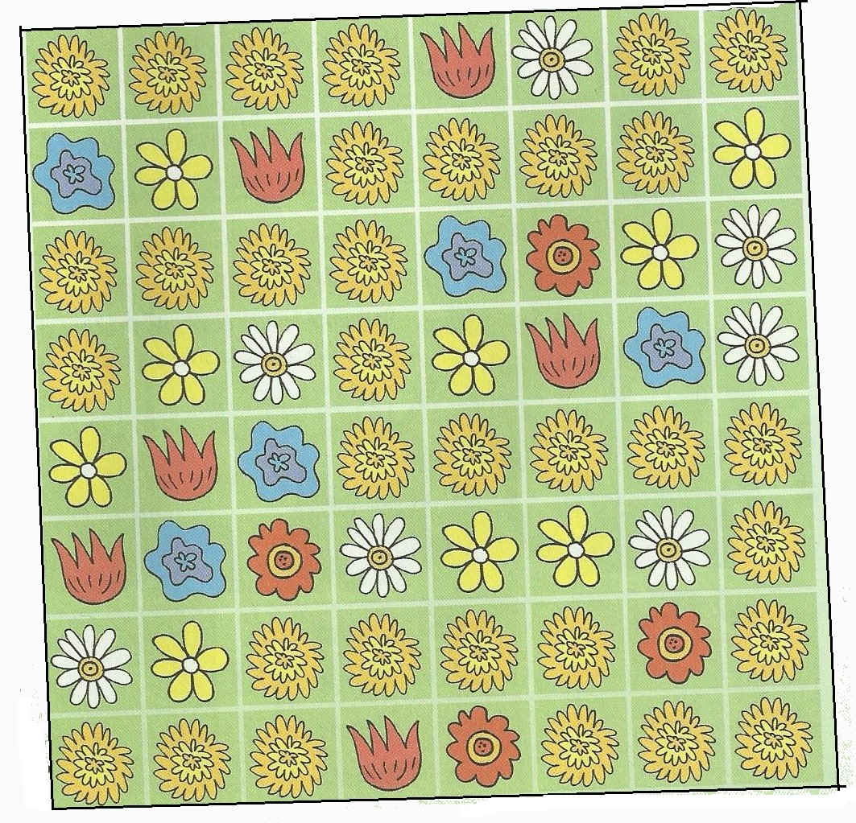
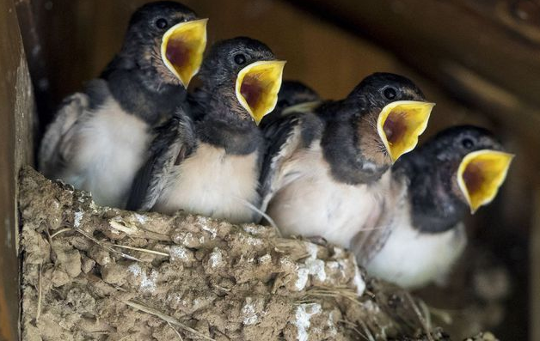
Pomôž lastovičke nájsť cestu ku svojim mláďatkám.
Cesta vedie po púpavách.
Použi vyjadrovanie vpravo, vľavo, hore, dolu.

Slide 15
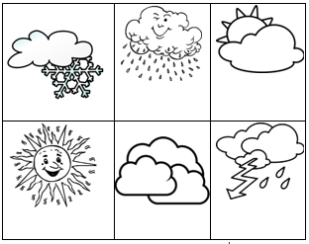
Ktoré počasie môže byť na jar?
Nevhodné prečiarkni a pomenuj značky počasia.

Slide 16
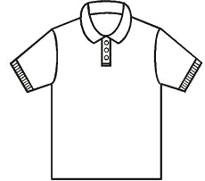
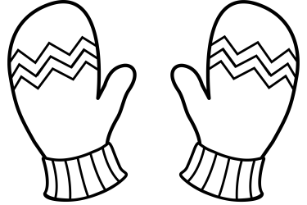
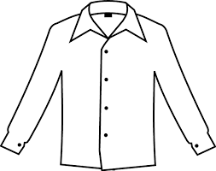
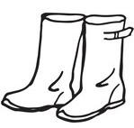
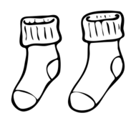
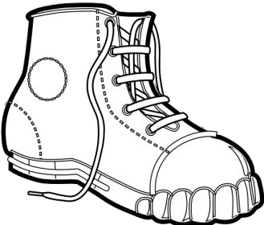
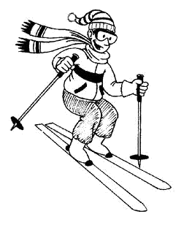
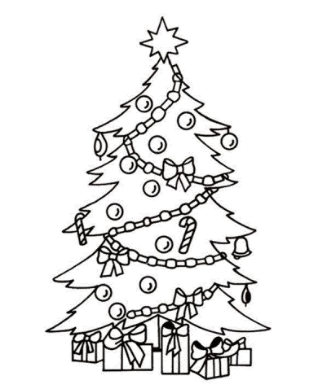
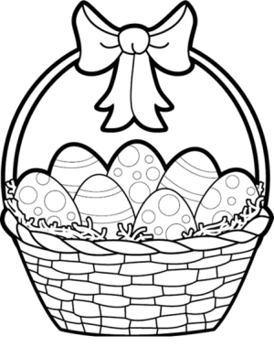
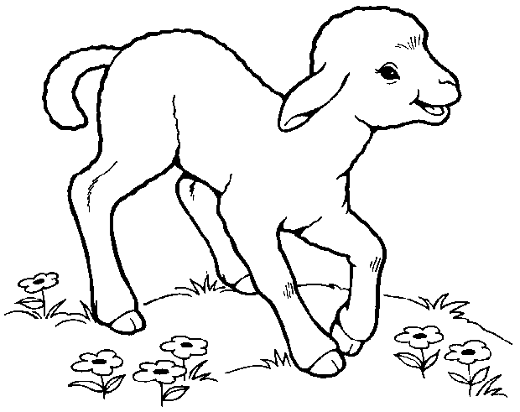
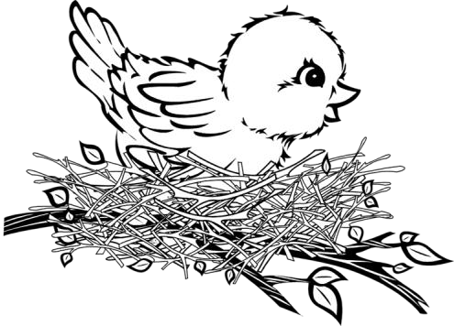
Podčiarkni jarné oblečenie.
Zakrúžkuj, čo patrí k jari.

Slide 17
Ďakujem za pozornosť!

Slide 18
Použité zdroje
https://www.nomiland.sk/matrac-4-roc.-obdobia-jar/
https://napisali.sk/clanky/dlhodoba-predpoved-zima-straca-dych-a-jar-nastupuje
https://www.nahuby.sk
https://www.zborovna.sk/
https://fotogalerie.pravda.sk/foto-dna/2629-foto-tyzdna-18-spinava-sova-okupana-opica-invazia-krabov/
https://www.webnoviny.sk/nasvidiek/na-slovenskych-poliach-sa-uz-pracuje-polnohospodari-zacali-s-jarnymi-pracami-o-dva-tyzdne-skor/
https://www.zborovna.sk/kniznica.php?action=show_version&id=235292
https://www.zborovna.sk/kniznica.php?action=show_version&id=253855

